Slide 1
Diseño Metodológico
Dra. María Gabriela Sirias Pérez

Slide 2
Diseño Metodológico
Paradigmas
Enfoque de investigación
Tipos de investigación y alcance
Población y muestra
Fuentes de información
Técnicas e instrumentos de recolección de datos e información
Matriz Operacional
Etapas de investigación
Análisis, validez y confiabilidad de los datos
Alcances y limitaciones de su propuesta metodológica
Consideraciones éticas

Slide 3
Paradigma de la investigación
Sirven de marco para la comprensión de los fenómenos de la realidad.
Brindan una guía para abordar cuestiones y problemáticas.
Otorgan las técnicas apropiadas y la epistemología coherente para abordar situaciones emergentes.

Slide 4
Paradigma de la investigación
En otras palabras, el paradigma provee al investigador la teoría y los referentes metodológicos para acceder al fenómeno objeto de estudio
“Proporciona un sistema filosófico y de investigación para comprender las cuestiones propias del proceso investigativo”.

Slide 5
Paradigmas
El paradigma positivista: realismo
El paradigma naturalista: idealismo

Slide 6
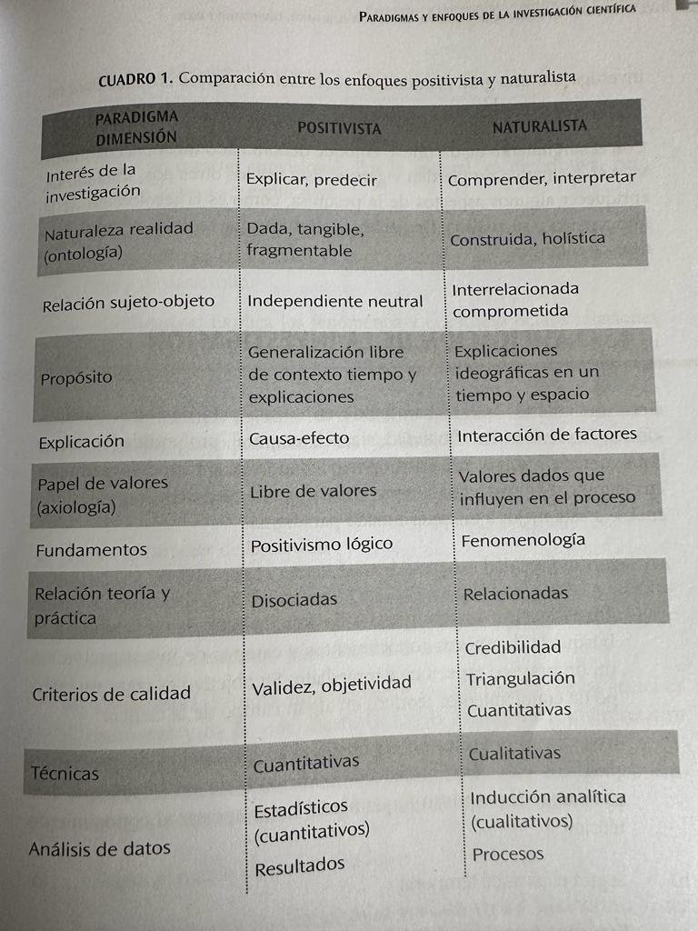
Paradigma/Dimensión | Positivista | Naturalista
Interés de la investigación | Explicar, predecir | Comprender, interpretar
Naturaleza realidad | Dada, tangible, fragmentable | Construida, holística
Relación sujeto-objeto | Independiente neutral | Interrelacionada comprometida
Propósito | Generalización libre de contexto, tiempo y explicaciones | Explicaciones ideográficas en un tiempo y espacio
Explicación | Causa-efecto | Interacción de factores
Papel de valores | Libre de valores | Valores dados que influyen en el proceso
Fundamentos | Positivismo lógico | Fenomenología
Relación teoría y práctica | Disociadas | Relacionadas
Criterios de calidad | Validez, objetividad | Credibilidad, Triangulación, cuantitativas
Técnicas | Cuantitativas | Cualitativas
Análisis de datos | Estadísticos (cuantitativos), Resultados | Inducción analítica (cualitativos), Procesos
Barrantes, Rodrigo. (2014) Investigación: Un Camino al Conocimiento. EUNED.
(p. 85)

Slide 7
Análisis, validez y confiabilidad de los datos
Describir cómo analizó sus datos a la luz de su marco teórico y en función de cumplir con sus objetivos específicos de investigación, es decir, como ordenó, jerarquizó e interpretó la información que usted logró en su etapa de trabajo de campo. Dicha interpretación en función de su marco teórico y de las técnicas de análisis.
Describir cómo validó los datos obtenidos. Por ejemplo, cómo los trianguló con otras fuentes, en el caso de estudios cualitativos. Además, debe hacer explícito cómo controló los datos contradictorios o muy extremos en estudios cuantitativos.
Subrayar los criterios de validez interna y validez externa en este objeto de estudio.

Slide 8
Alcances y limitaciones de su propuesta metodológica
Reportar todos los sucesos o eventos que hicieron que su plan original tuviese algunas decisiones no previstas debido al proceso helicoidal de la investigación.
Subrayar las decisiones que tomó para ajustar su objeto de estudio entre lo teórico y lo empírico mediante su metodología.

Slide 9
Comentarios

